Slide 1



第7讲 大规模云存储系统（一）
陈志广
13316052680
超算中心四楼410
Zhiguang.chen@nscc-gz.cn
www.nscc-gz.cn

Slide 2

分布式文件系统
主要内容
Google文件系统GFS
淘宝文件系统TFS
Facebook的文件系统Haystack

Slide 3
GFS的系统架构
三大组件
Master：元数据服务器，整个集群只有一个元数据服务器
ChunkServer：数据服务器，大量的数据服务器存储数据
客户端：应用程序访问存储系统的接口
数据存储方法
每个文件被划分成64MB大小的块，这些块保存在ChunkServer上，每个块默认保存三份，由Master记录每个块的存储位置

Slide 4
GFS的特殊设计
租约机制
Chunk发生更新时，需要从Master取得写权限，Master向该Chunk所在的ChunkServer给予一定时长的授权，即：租约
默认的有效期为60秒，在此期间，客户端可以任意更新而不与Master联系，有利于降低Master负载
在三个副本中，主副本拥有租约，其它副本的更新由主副本控制
追加写机制
所有的Chunk都是以Append的方式写入数据
传统的覆盖写需要先查询元数据确定数据存储的位置，将被覆盖的数据从磁盘读上来，合并新的数据，然后写回磁盘，会引发多次IO
追加写由元数据服务器分配存储位置后，直接写入磁盘，效率较高
允许多个客户端并发追加一个Chunk
更新的顺序可能会错乱，但在主副本的控制下数据不会覆盖

Slide 5
GFS的特殊设计
一致性模型
三个副本之间实现最终一致性
每个Chunk有一个版本号，Master每次向Chunk授权租约时，版本号+1，当三个副本的版本号不一致时，低版本号的Chunk副本作为垃圾被回收
如果一个追加操作向A1和A2上都成功追加了数据，但是A3追加失败，此时，某个客户端可能从A3上读到了有缺失的数据，但是不会读到错误的数据
在Google当时的应用背景下，以上现象不会引发严重的后果
以上体现了CAP不能同时满足的场景

Slide 6
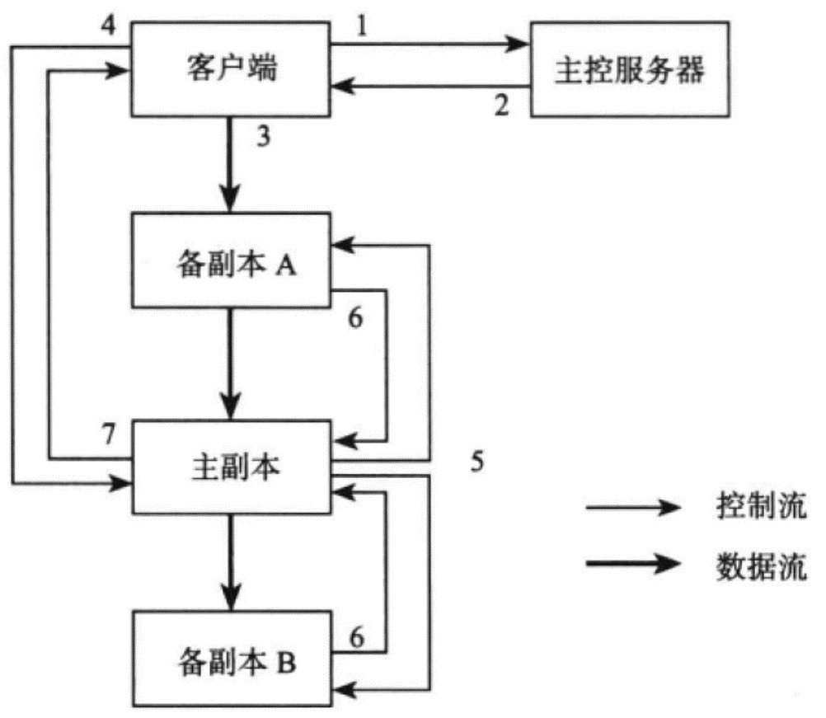
GFS的追加流程
追加流程
客户端与Master交互，获取三个副本的位置
Master向主副本提供租约
客户端缓存Master提供的所有信息，以后读数据尽可能绕开Master
客户端将待追加数据发给三副本
三个ChunkServer分别缓存数据但不写入磁盘
当所有副本都确认收到数据，客户端向主副本发起写命令
由于可能有多个客户端并发追加，主副本需要协调追加顺序
备份副本完成追加后报告主副本，主副本最终报告客户端
数据追加的两个特点：流水线数据传输、数据流与控制流分离

Slide 7
GFS的关键组件设计
Master设计
三种元数据
文件系统名字空间、文件到Chunk之间的映射、Chunk副本的位置信息
三种元数据全部置于内存中
每个64MB的Chunk的元数据包括ID、版本号、ChunkServer编号、引用计数等，不超过64字节，1PB的数据所需内存不超过3GB
前两种需要持久化到磁盘，后一种不需要
Master故障后，各个ChunkServer可上报自己保存的所有Chunk
ChunkServer设计
每个Chunk记录自己属于哪个文件，并记录有版本号
新建Chunk时尽可能保证各个磁盘的容量均衡
删除Chunk时，并没有真正删除数据，而是留下那个64MB的Chunk，待有新建需求时，直接分配出去

Slide 8
GFS的容错机制
Master容错
所有的元数据更新先以日志形式持久化，然后更新内存中的数据
周期性地将内存Checkpoint到磁盘上，减少Master故障后恢复过程中回放的日志
采用Active-Standby的热备方式，建立一个Master副本
可能需要Chubby服务确定谁是主Master，用到Paxos算法
ChunkServer容错
如果一个Chunk的副本数量不达标，自动在其它ChunkServer创建副本
每个64MB的Chunk分成64KB大小的Block，为每个Block计算一个校验和

Slide 9
分布式文件系统
主要内容
Google文件系统GFS
淘宝文件系统TFS
Facebook的文件系统Haystack

Slide 10
TFS（Taobao File System）
TFS面临的两大挑战
元数据量太大
TFS主要面向淘宝的图片存储，图片数量巨大，元数据无法单机存储
每个图片元数据100字节，100亿图片的元数据空间为1TB
以上的图片量在网络负载和内存容量上均对单节点形成压力
访问图片时IO次数过多，以传统Linux文件系统为例
第一步：解析目录，可能需要多次IO
第二步：读取文件Inode，需要一次IO
第三步：读取文件数据块的位置信息，可能存在多次间址，需多次IO
第四步：读取用户数据
TFS的核心思想
多个逻辑图片保存在同一个物理文件中，减少元数据
文件名直接与存储位置关联，减少以上一、二、三步IO

Slide 11
TFS系统架构
三大组件
NameServer：两个元数据服务器，一主一备
DataServer：数据服务器，大量的数据服务器存储数据
大量小文件合并成64MB的块，以三副本形式保存在DataServer中
客户端：应用程序访问存储系统的接口

Slide 12
TFS的追加流程
与GFS的不同
没有引入租约机制，每次追加都要请求NameServer
因为TFS读多写少，如此设计更简单，而NameServer负载并不高
客户端向主副本写入数据，由主副本将数据同步到其它副本，没有流水式数据推送，主要是为了更简单

Slide 13
TFS的特殊设计
不保存目录树信息
文件的元数据以<Block ID, File ID>的形式保存在上层业务的数据库中
Block ID指明保存在哪个Block中
File ID确定Block内偏移
消除重复图片
采用重复数据删除技术
图片删除
图片删除尽在业务系统中删除，Block中的数据并不删除，待垃圾回收时删除

Slide 14
分布式文件系统
主要内容
Google文件系统GFS
淘宝文件系统TFS
Facebook的文件系统Haystack

Slide 15
Haystack系统架构
三大组件
目录服务器：元数据服务器
存储服务器：数据服务器，大量的数据服务器存储数据
以物理卷的形式保存数据，每个物理卷100GB，物理卷即一个物理文件
不同存储服务器上的多个物理卷组成一个逻辑卷，形成副本
目录服务器维护逻辑卷和物理卷的映射关系
目录维护照片ID到逻辑卷的映射
缓存
主要通过缓存系统响应用户请求
Web服务器请求目录服务器时，生成http://<CDN>/<Cache>/<Machine>/<Logical Volume, Photo>格式的URL，Web服务器依次请求各组件，直到获取数据

Slide 16
Haystack写流程
写流程
Web服务器请求目录服务器获取可写的逻辑卷
逻辑卷中的所有物理卷都追加完成，才算追加成功
追加成功后所有物理卷中都有该文件，但偏移可能不同
主要是因为存在多客户端的并发追加写
写操作并没有更新缓存

Slide 17
Haystack物理卷存储
物理卷存储存储格式
每个Photo称之为一个Needle
每个Needle的元数据约20字节，常驻内存
但在磁盘上有一份持久化的索引
数据删除并不真的删除，而是增加一条删除日志
周期定做Compaction，回收空间

Slide 18
分布式文件系统
主要内容
Google文件系统GFS
淘宝文件系统TFS
Facebook的文件系统Haystack

